Slide 1
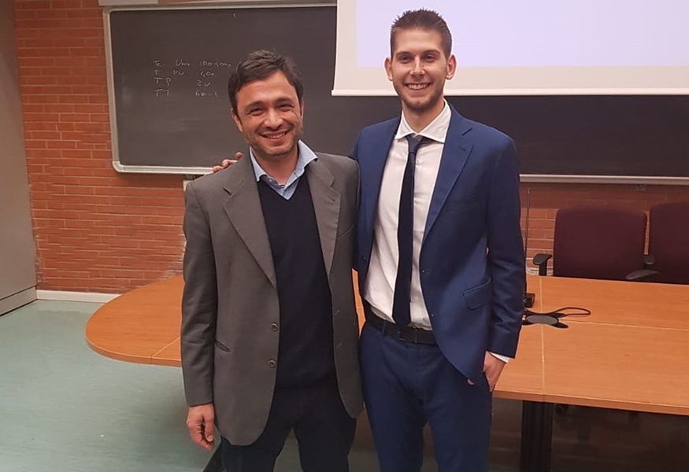
Napoli e la Federico II protagonisti della scoperta del pianeta simile alla Terra: "Che orgoglio"
Parla il professor Covone:
«La nostra partecipazione dimostra che non siamo la periferia del mondo nella ricerca e che possiamo dare un grande contributo.»

Slide 2
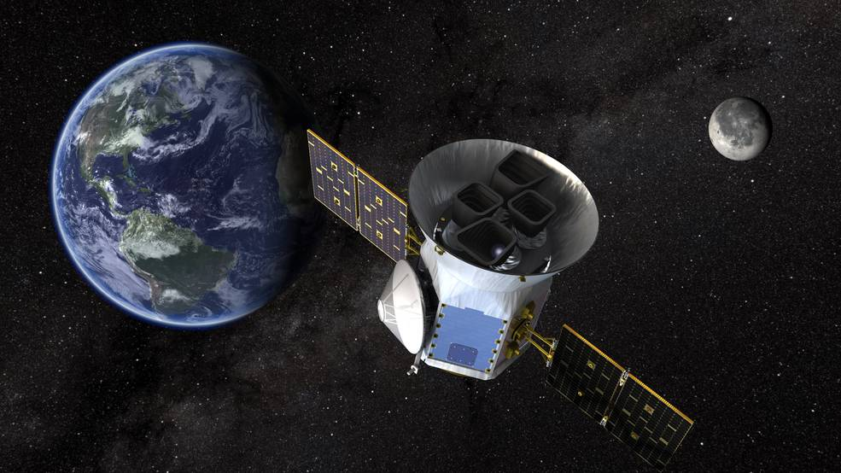
Lancio
18 aprile 2018 Cape Canaveral
Il satellite TESS della NASA che dà la caccia ai pianeti extrasolari

Slide 3
Tutto in un punto
(da Italo Calvino: Le cosmicomiche)
Si capisce che si stava tutti lì- fece il vecchio Qfwf e dove altrimenti? Che ci potesse essere spazio, nessuno ancora lo sapeva. E il tempo, idem: cosa volete che ce ne facessimo del tempo, stando pigiati lì come acciughe? Ho detto «pigiati come acciughe» tanto per usare una immagine letteraria: in realtà non c’era spazio nemmeno per pigiarci. Ogni punto d’ognuno di noi coincideva con ogni punto di ognuno degli altri, in un punto unico che ea quello in cui stavamo tutti. Insomma non ci davamo nemmeno fastidio se non sotto l’aspetto del carattere, perché quando non c’è spazio aver sempre tra i piedi un antipatico come il signor Pber Pber è la cosa più seccante…Sia ben chiaro, a me la teoria che l’Universo, dopo aver raggiunto un estremo di rarefazione, tornerà a condensarsi, e che quindi ci toccherà ritrovarci in quel punto per poi ricominciare, non mi ha mai persuaso… Si stava così bene tutti insieme, così bene che qualche cosa doveva pure accadere. Bastò che a un certo momento la signora PhNk dicesse: Ragazzi, avessi un po’ di spazio, come mi piacerebbe farvi le tagliatelle! E in quel momento tutti pensammo allo spazio che avrebbero occupato le tonde braccia di lei muovendosi avanti e indietro con il matterello sulla sfoglia di pasta, il petto di lei calando sul gran mucchio di farina e uova che ingombrava il largo tagliere…

Slide 4
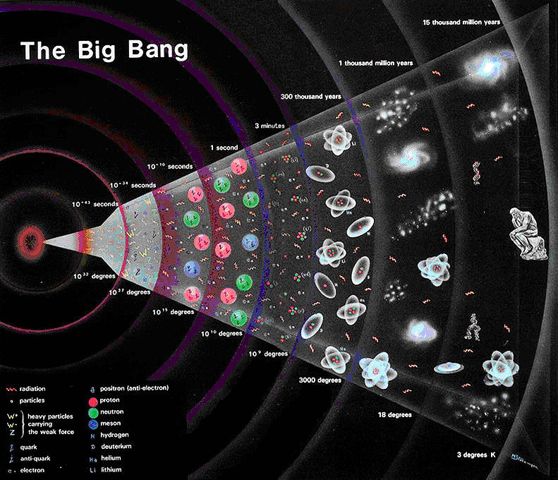
Rappresentazione artistica delle fasi del Big Bang
Il big Bang non è un’esplosione ma un’espansione.

